Slide 1

VFX 组内分享
烟花秀 AI 全流程
烟花烘焙器 · 导入器 · 烟花编排工作台
围绕一次版本需求，把制作、接入与编排连起来
01
制作与挑战
02
解决思路
03
实践成果
04
分享与方法
三角洲行动 VFX · 烟花工具链与工作方法
示意图
Notes:
【朗读稿】
这次分享围绕跨年烟花的制作任务展开。先说规模、交付和编排带来的三个挑战，再介绍对应工具和实际成果，最后总结我与AI协作时可以复用的方法。
【补充与核验，不朗读】
保留第二版重制封面与视觉模板，背景沿用原示意图，不当作UE实机。
【依据】
F:/FireWorksLab/协作/提示词/分享PPT交接_2026-10-29/第二版重制交付/烟花秀AI全流程_第二版重制.pptx

Slide 2
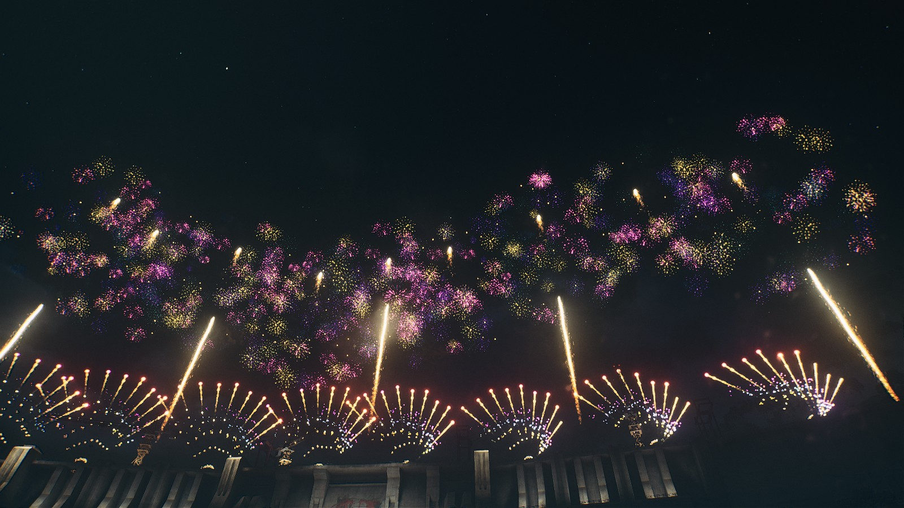
01 · 制作与挑战 · 规模
制作规模：花型、尾缀与节目长度同步扩展
去年 2.0 · 实际演出
3 种烟花
1 条通用尾缀，约 40 秒
今年 3.0 · 资源库与节目方案
26 个花名，含扇形
6 档尾缀，PC 与手游两套
当前节目设计约 220 秒
今年 UE 秀场画面
内容扩展同时增加效果变体、交付规格和编排组合。
三角洲行动 VFX · 烟花工具链与工作方法
Notes:
【朗读稿】
去年烟花2.0实际播放的是3种烟花和1条通用尾缀，时长约40秒。今年跨年3.0，PC资源库按花名归并有26种，包含扇形，尾缀也扩展到6个尺寸档，并要支持PC和手游。当前节目设计约220秒。这里左边是实际演出回顾，右边是资源库和方案范围，不把它们直接算成增长倍数。真正的挑战是每个花型都伴随规格、平台和节目组合的变化。
【补充与核验，不朗读】
去年3/1/约40秒由用户本轮明确确认。2.0整表资产池比实际登场更多，不能说整表仅3种。26同名花型已含金锦冠完整扇面，不能再加扇形用途3。6为尾缀规格。219.5秒为B11r3方案，不宣称目标机实际整场已验收。
【依据】
F:/FireWorksLab/analysis/local/20261030_PPT第四版_Codex/reports/evidence_programme.md
F:/FireWorksLab/协作/提示词/分享PPT交接_2026-10-29/第三版素材/资源分类.md

Slide 3

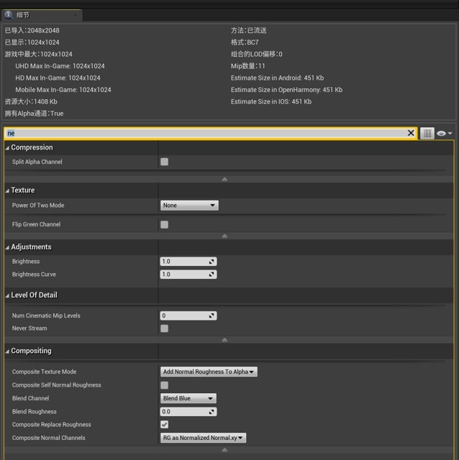
01 · 制作与挑战 · 规范化
批量交付：出图与接入需要保持一致
效果修订
›
取景与采样
›
打包与双端输出
›
创建与绑定
›
核对与试放
出图侧：取景、帧数、排格与配置
接入侧：贴图、材质与发射器设置
效果一改，裁切、序列和曲线都要同步更新。
逐项合入容易遗漏，
平台差异需要重复检查
三角洲行动 VFX · 烟花工具链与工作方法
Notes:
【朗读稿】
制作完成后，还有一条容易被低估的交付链。先确定取景、采样和排格，再输出主序列、颜色表、裁剪轮廓和两端配置，进入UE后还要创建、绑定并核对设置。效果一改，这些步骤就要重走。需要解决的是批量交付的一致性：让修改后的图、参数和引擎资源保持对应，并且能发现漏项。左图是既有扇形效果素材，右图是UE资源设置。
【补充与核验，不朗读】
不把全部资产统一成固定64帧或相同尺寸，不把PC NoMip推广到手游。不重复念12个勾选项。
【依据】
F:/FireWorksLab/协作/提示词/分享PPT交接_2026-10-29/第三版素材/取景与格子.md
F:/FireWorksLab/CLAUDE.md
F:/FireWorksLab/协作/提示词/分享PPT交接_2026-10-29/第二版重制交付/核验依据/verify_A4.md

Slide 4

01 · 制作与挑战 · 编排
节目编排：手工轨道难以反复匹配音乐
去年 · 手工定序器
2726 条绑定轨道
12 个子序列的历史合计
音乐与节奏变化牵动大量轨道
人工调整与资源管理成本较高
旧工程只读统计
今年 · 更大的演出目标
约 220 秒
24 个设计点位，支持双平台
新导演蓝图仍需准确的节目数据
转向程序化、可视化编排
UE 编辑器 · 旧方案定序器
三角洲行动 VFX · 烟花工具链与工作方法
Notes:
【朗读稿】
去年依靠定序器维护节目。历史快照中，12个子序列合计有2726条绑定轨道，修改音乐或节奏会牵动大量关联。今年的节目更长，点位和资源组合也更多，版本周期又紧。虽然我与程序共同设计了新的导演蓝图，人工逐发对拍仍然不便，所以需要把编排变成可视化的结构，再生成引擎可以读取的数据。
【补充与核验，不朗读】
2726为历史整体绑定轨道合计，非截图可见轨道数，非花型或发射次数。资源/内存压力来自既有反馈，不写性能失败率或已解决结论。与492时序槽不是同一计量单位。
【依据】
F:/FireWorksLab/analysis/local/20261030_PPT第四版_Codex/reports/evidence_programme.md
F:/FireWorksLab/协作/提示词/分享PPT交接_2026-10-29/第三版素材/原图/ue_sequencer_S1_open.png

Slide 5
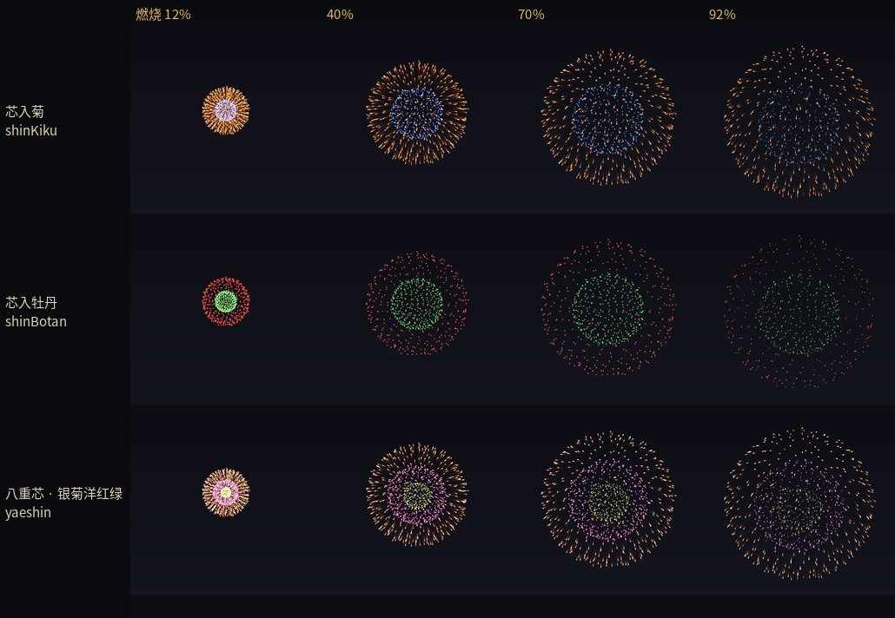
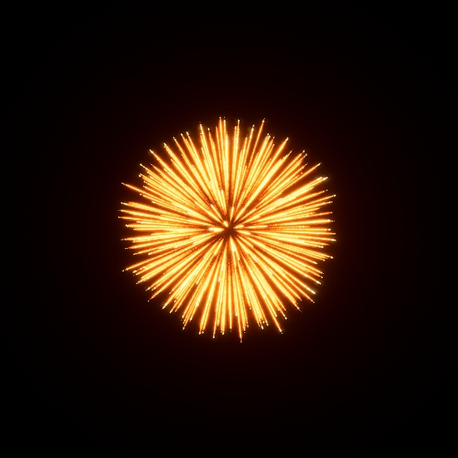
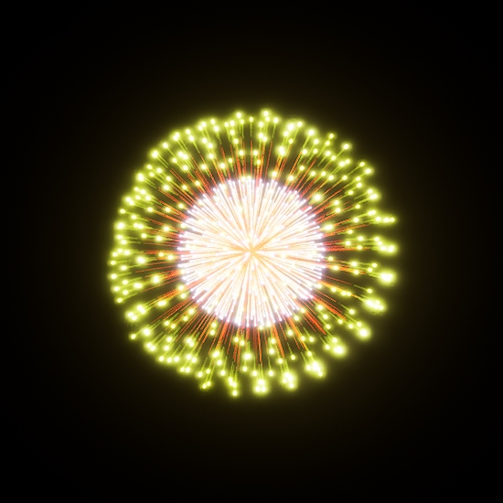
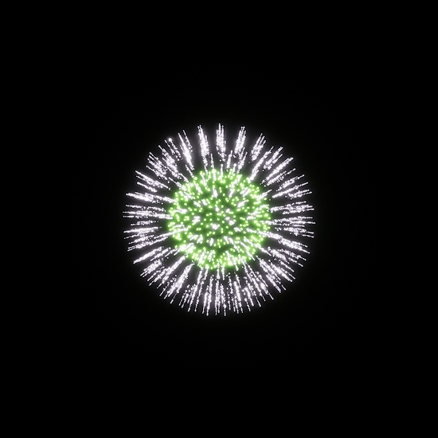

02 · 解决思路 · 制作规模
烟花烘焙器：模板复用与可视化调参
金锦菊
金蕊柠
烘焙器多层模板 · 历史回归局部
小青柠
爆裂星
模板提供结构起点，
按参考调整运动、层次与颜色。
既有 UE 试放 · 调整后的效果实例
三角洲行动 VFX · 烟花工具链与工作方法
Notes:
【朗读稿】
最早我已有一个Blender烟花工程，但当时渲染等待、交互和导出预览不够顺畅。这个任务的目标是游戏镜头里的序列素材，于是把结构经验整理成模板，用专用烘焙器实时调整运动、层次和颜色。做好的效果保留完整配方和版本，再按项目规格输出。右边几张是已有UE试放，用来展示模板经过调整后形成的不同效果。
【补充与核验，不朗读】
左图为烘焙器4.9历史多层模板回归局部，右图为既有UE效果，展示模板思路与实际效果，不宣称逐项同版本对应。无跨软件基准，不宣称加速倍数。
【依据】
F:/FireWorksLab/协作/提示词/分享PPT交接_2026-10-29/第二版重制交付/核验依据/verify_A1_A2.md
F:/FireWorksLab/analysis/probe/多层模板/多层模板总表.jpg
F:/FireWorksLab/analysis/probe/多层模板/标准检查.md
F:/FireWorksLab/analysis/local/20261030_PPT第二版重制_Codex/reports/asset_manifest.json
D:/Blender/Firework_FX_Lab

Slide 6
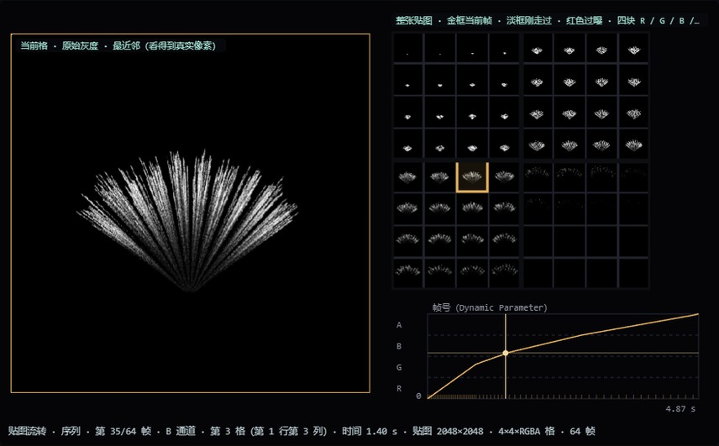
02 · 解决思路 · 输出规范
导出流程：取景、采样与素材包统一生成
01
按形态选择取景
固定框、随开花放大或锚点取景
02
按运动分配帧数
格子随形状，快速阶段保留更多帧
03
双平台生成并回放
烘焙器回放诊断：当前帧、整张序列与帧号曲线
主序列、Ramp、Cutout与配置同步
取景与采样
›
序列与辅助图
›
PC / 手游配置
›
素材包与回放
三角洲行动 VFX · 烟花工具链与工作方法
Notes:
【朗读稿】
输出规范先解决画幅和运动的关系。不同花型选择固定框、随开花放大或锚点取景，减少空白同时保持位置稳定。采样把有限帧数分给运动更快的阶段，格子也按花型形状选择。随后主序列、Ramp、Cutout和配置一起生成PC与手游版本，最后按导出结果回放。图中的64帧是这一张素材的规格，不是所有烟花都必须用64帧。
【补充与核验，不朗读】
取景使用需看资源实际导出模块；FC6O候选估算利用率不进入页面。紧凑取景禁用。动态图/回放不等同UE。
【依据】
F:/FireWorksLab/协作/提示词/分享PPT交接_2026-10-29/第三版素材/取景与格子.md
F:/FireWorksLab/spec/cascade_params_v1.md
F:/FireWorksLab/协作/提示词/分享PPT交接_2026-10-29/第三版交付/img/p09_fan_atlas.jpg

Slide 7
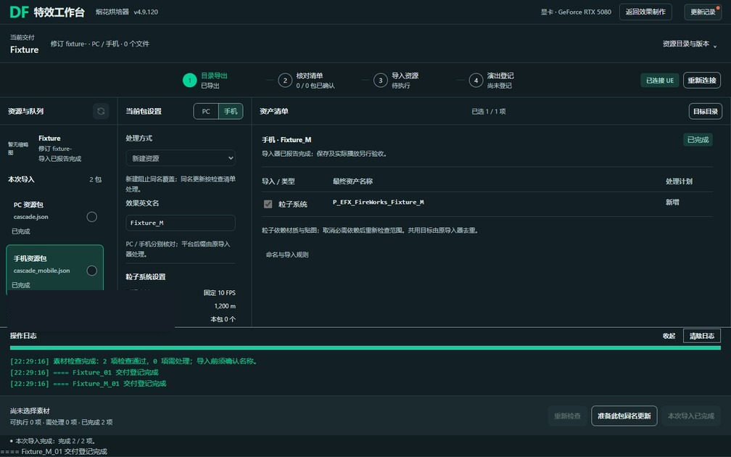
02 · 解决思路 · 接入规范
导入流程：先检查，再创建与读回
01
读包并核对
识别资源、命名、配置和平台差异
02
确认后写入
批量创建贴图、材质与发射器
03
读回并检查
核对实际设置，继续UE试放
导入器流程测试界面
三角洲行动 VFX · 烟花工具链与工作方法
Notes:
【朗读稿】
导入器承接前一页的素材包。它先读取和核对包内内容，把资源与平台设置整理成待执行清单，确认后再批量创建和绑定，最后读回实际值。这样规范会随着每次交付执行，人工重点放在异常和效果验收。导入成功并不等于最终观感通过，仍然需要到UE试放。
【补充与核验，不朗读】
图是Fixture流程测试界面，不冒充正式仙女棒的导入回执。PC主序列NoMip；手游Mip/流送≤1024；NeverStream保持false；Ramp Clamp/NoMip。
【依据】
F:/FireWorksLab/协作/提示词/分享PPT交接_2026-10-29/第二版重制交付/核验依据/verify_A3_A5_A6.md
F:/FireWorksLab/协作/提示词/分享PPT交接_2026-10-29/第三版交付/img/p10_importer.jpg
F:/FireWorksLab/analysis/results/TEX_SPEC_20261018/verify.json

Slide 8
02 · 解决思路 · 编排推演
舞台规格：点位、花径与高度统一标定
舞台正面 · 设计尺度
开花分档 · 高度相对坝顶
宽 800 m，坝顶高 150 m
P0–P8，主点间距约 100 m
坝顶主点 9 + 点间 8
前台低位 7，共 24 个点位
S 90m
M 150m
L 230m
Hero 280m
+150 m
+210 m
+330 m
+400 m
花径 / 点距 1.5
花径 / 点距 2.3
花径 / 点距 3.0
单花仍可辨认
形成花墙
容易连成一片
三角洲行动 VFX · 烟花工具链与工作方法
Notes:
【朗读稿】
编排先确定共同尺度。这套设计以宽800米、坝顶高150米的舞台为参照，坝顶主点间距约100米，加上点间和前台，共24个设计点。再根据画面里的花径和高度分成四档。以同一点距比较，花径约1.5倍仍能辨认单花，2.3倍更接近花墙，3倍容易连成一片。这些项目经验进入编排宪章，让开花资源、尾缀和点位组合使用同一套尺度。
【补充与核验，不朗读】
比例与高度是设计参考，不是每个花型固定参数或实机测量。墙面构图另有中心高，不能所有L都+330。P与B同处坝顶，F为前台低位，非三排等距纵深。
【依据】
F:/FireWorksLab/协作/跨年秀编排宪章.md
F:/FireWorksLab/analysis/local/20261030_PPT第四版_Codex/reports/evidence_programme.md

Slide 9
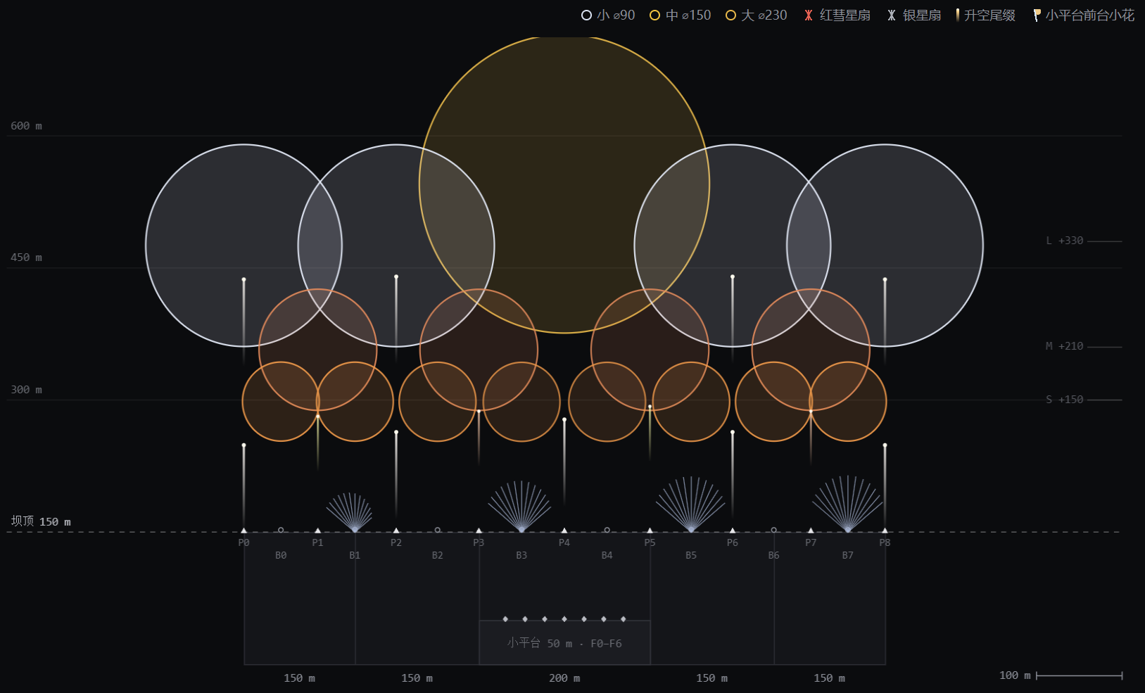
02 · 解决思路 · 编排推演
构图推演：提前检查层次、重叠与画面边界
高空球花
检查花径重叠
与上沿留量
坝顶与前台
扇形、升空与低位
形成高低层次
再回到时序
错开发射与峰值
按段落检查构图
三角洲行动 VFX · 烟花工具链与工作方法
Notes:
【朗读稿】
分档以后，把不同规格放进同一张舞台图检查。高空球花看彼此的重叠与上边界，坝顶扇形和前台低位负责较低的层次，升空尾缀连接地面和开花位置。画面太满时，除了减少数量，还可以改高度、点位或错开峰值。这个图用来说明设计包络，不代表某个已测节目帧，更不能直接证明性能达标。
【补充与核验，不朗读】
用户给的图4/图6为同图。未找到图的正式节目版本/时刻与生成记录，标构图推演，不称实际峰值或性能极限。图像原上沿已有裁切，用作边界检查不补造内容。
【依据】
F:/FireWorksLab/analysis/local/20261030_PPT第四版_Codex/assets/composition_envelope.png
F:/FireWorksLab/analysis/local/20261030_PPT第四版_Codex/reports/evidence_programme.md
F:/FireWorksLab/协作/跨年烟花秀编排计划书.md

Slide 10
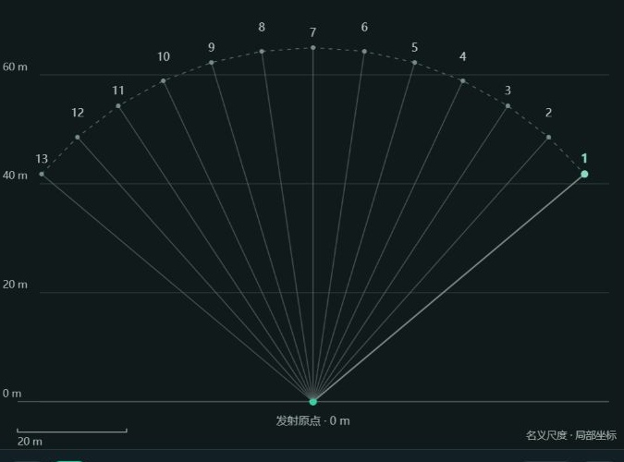
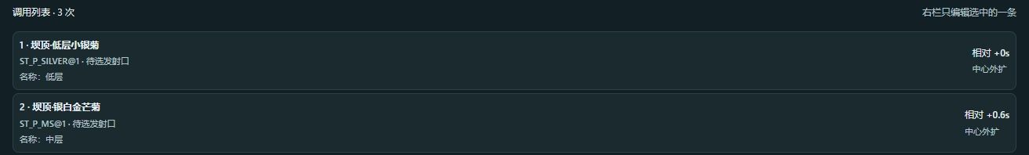
02 · 解决思路 · 可视化编排
模板体系：资源、花型与编排片段分层复用
基础模板
›
花型模板
›
编排模板
›
场内片段
资源来源与名义规格
一次发射的层次与延迟
多点组合与相对节奏
对齐节目时刻
编排模板 · 逐次花型调用（局部）
调用花型，调整相对时间与点位；
放入节目后，成为具体编排片段。
花型模板 · 银星十三束宽扇
已排好的片段也能保存回模板库，继续复用。
三角洲行动 VFX · 烟花工具链与工作方法
Notes:
【朗读稿】
模板分成三个层级。基础模板对应真实资源和名义规格，主要用于选择和查看来源。花型模板把尾缀、开花或多束扇形组织成一次发射。编排模板进一步组合多次花型调用，规定相对时间、点位和顺序，再放进节目成为具体片段。已经排好的片段也能保存回模板库，所以调整可以逐步沉淀，不需要每次从空白时间线开始。
【补充与核验，不朗读】
花型结构图16.0.1，编排调用图16.0.42功能测试，分别展示对应层级；编排模板待绑定点位，不作为正式节目成果。模板固定版本，避免隐式覆盖。
【依据】
F:/FireWorksLab/analysis/local/20261030_PPT第四版_Codex/reports/evidence_programme.md
F:/FireWorksLab/tool/workbench/src

Slide 11
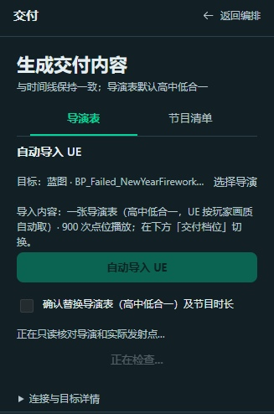
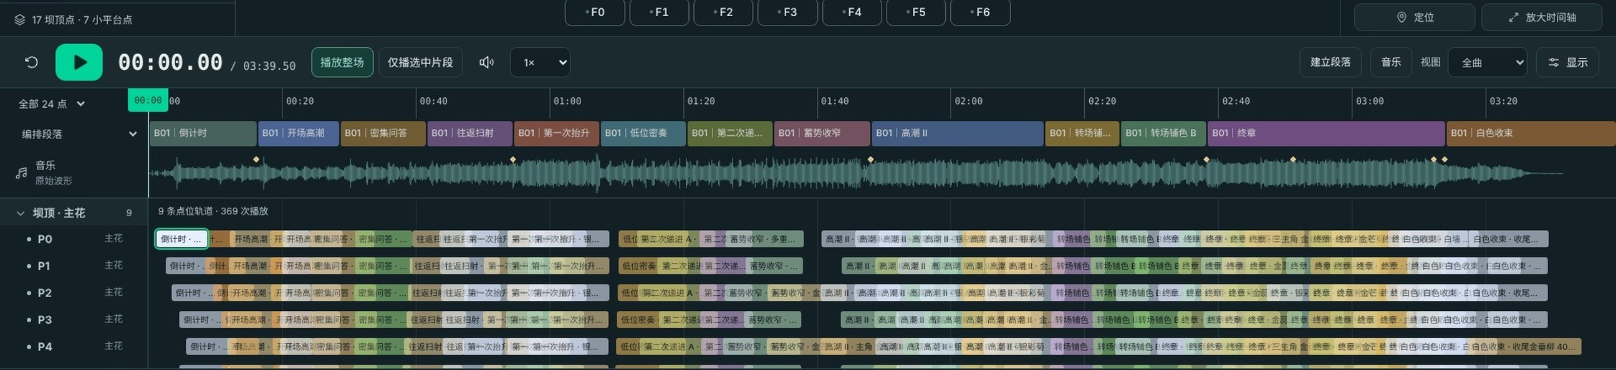
02 · 解决思路 · 可视化编排
节目交付：分段调整后编译导演三表
B11 时间线 · 音乐段落、点位与片段
历史导演交付界面
按音乐分段调整
›
生成导演三表
›
核对目标并确认
›
写入与读回
同一份节目保留平台与画质筛选，导演蓝图按条件播放。
三角洲行动 VFX · 烟花工具链与工作方法
Notes:
【朗读稿】
片段进入节目后，按音乐段落调整节奏和构图。整段移动时保留内部相对时序，局部仍能继续修改。交付时从同一份节目编译导演三表：描述单发结构、点位调用和时间调度。正式路径支持把平台和高中低画质筛选写在同一套表里，也保留单档导出。然后只读核对目标导演和点位，明确确认后写入，再读回检查，最后到UE看实际效果。
【补充与核验，不朗读】
三表为EffectSubTemplates/EffectTemplates/EffectScheduleGroups；不是三个画质表。历史截图正在只读检查，不冒充成功回执。dfshow是可恢复节目，导演表不能替代项目备份。
【依据】
F:/FireWorksLab/analysis/local/20261030_PPT第四版_Codex/reports/evidence_programme.md
F:/FireWorksLab/tool/workbench/src/App.jsx
F:/FireWorksLab/tool/workbench/src/FixedDirectorPanel.jsx
F:/FireWorksLab/tool/workbench/src/EnginePanel.jsx

Slide 12




02 · 解决思路 · 汇总
整体流程：制作、交付与编排形成连续链路
素材包
UE 资产
导演表
工具界面
工具界面
工具界面
UE 实机
01 做效果
02 进引擎
03 排节目
04 播放
烟花烘焙器
导入器
烟花编排工作台
UE 导演蓝图
模拟火星，烘焙序列贴图，
一次导出 PC 与手游两套
读取素材包，按规范设置，
检查后写入 UE
按音乐时间线排布烟花，
生成导演表
一个蓝图按子模板、模板、
时序三张表播放
三项挑战，各有对应工具
固定格式连接每一步
规模：模板复用 一致性：规范交付
编排：片段复用与可视化调整
素材包与导演表连接工具，
最终仍以 UE 试放与验收为准。
三角洲行动 VFX · 烟花工具链与工作方法
Notes:
【朗读稿】
把前面的内容合起来看，烘焙器解决效果模板和输出，导入器解决资源接入的一致性，编排工作台解决片段复用和音乐时序，导演蓝图负责游戏内播放。素材包、导入清单和导演表把它们连在一起。工具处理可重复的步骤，我负责目标、效果取舍和最终验收。
【补充与核验，不朗读】
按用户要求参考第三版6。两版这页共同来自第一版原生工具链，保留源结构；导演蓝图与程序共同设计。
【依据】
F:/FireWorksLab/协作/提示词/分享PPT交接_2026-10-29/第二版重制交付/烟花秀AI全流程_第二版重制.pptx
F:/FireWorksLab/协作/提示词/分享PPT交接_2026-10-29/第三版交付/烟花秀AI全流程_第三版.pptx
F:/FireWorksLab/analysis/local/20261030_PPT第四版_Codex/reports/evidence_programme.md

Slide 13


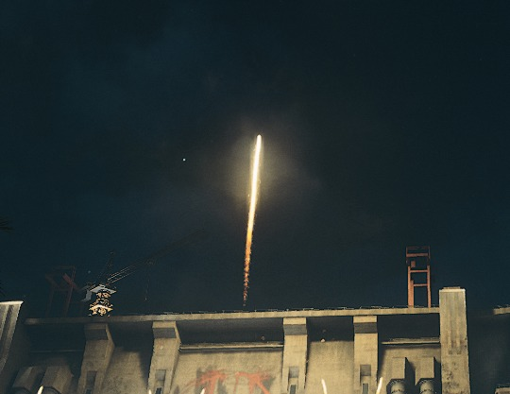
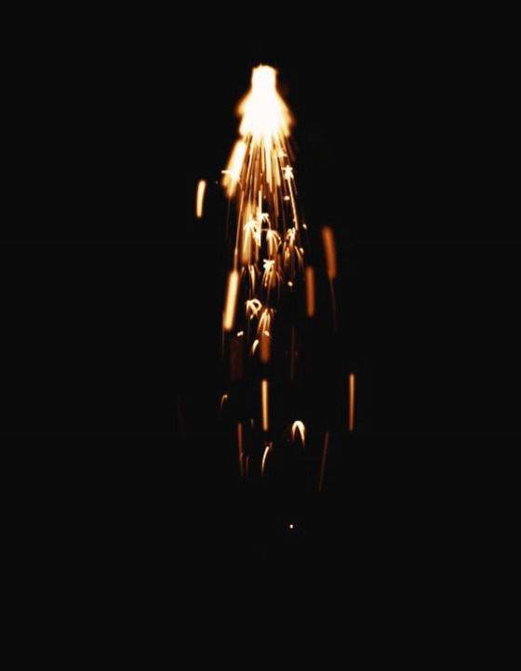
03 · 实践成果 · 规模
资源成果：PC 与手游的跨年 3.0 素材
球花、扇形与配套组件统一交付
平台 | 内容范围 | 引用贴图
PC | 26 个花名 6 档尾缀与窜天猴组件 | 179 张
手游 | 12 个花名 6 档尾缀与窜天猴组件 | 79 张
小金花
银白菊
统一素材格式，按平台提供对应资源。
升空尾缀 · UE
窜天猴 · 工具回放
引用贴图含各 LOD 与辅助图；两平台共享 46 张，合并去重为 212 张。
三角洲行动 VFX · 烟花工具链与工作方法
Notes:
【朗读稿】
成果先看最终素材范围。跨年3.0的PC按花名归并为26种，手游采用其中12种，两端都包含尾缀和窜天猴等配套组件，这里不再逐类展开。按现有库存引用去重，PC涉及179张贴图，手游79张，其中46张共用，合并是212张。这个口径包含各LOD和辅助图，说明接入规模，不是累计原创出图数，也不是显存用量。左边是已有UE试放及窜天猴工具回放，各图标明身份。
【补充与核验，不朗读】
PC179/手游79/交集46复算，排除三默认图；包含关闭LOD引用。跨平台合计不能179+79。26含扇形，不额外再加3。累计466清单/4022素材PNG含迭代，留作补充不主讲。
【依据】
F:/FireWorksLab/analysis/local/20261030_PPT第四版_Codex/reports/evidence_programme.md
F:/FireWorksLab/协作/提示词/分享PPT交接_2026-10-29/第三版素材/资源分类.md
F:/FireWorksLab/analysis/local/20261030_PPT第二版重制_Codex/reports/asset_manifest.json

Slide 14
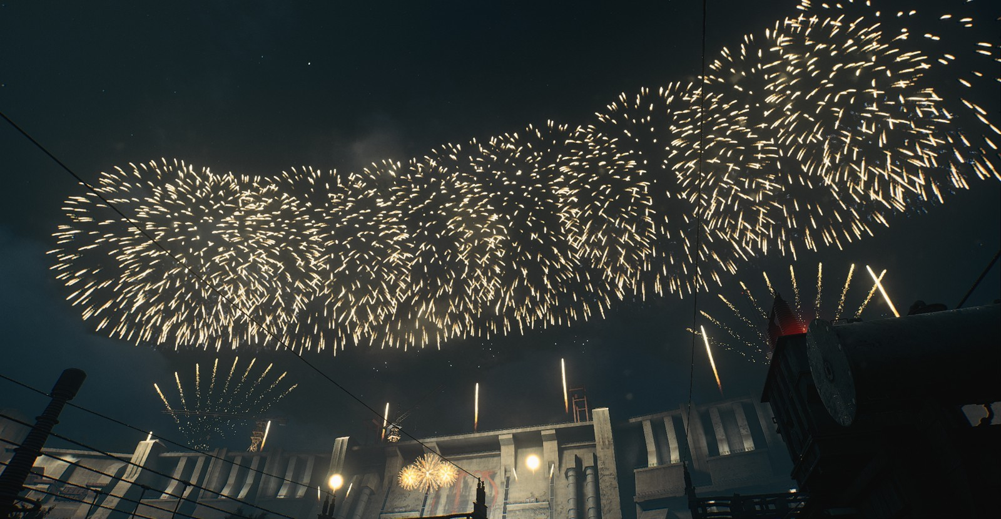
03 · 实践成果 · 编排与交付
流程成果：节目可分段修订，接入可批量复核
编排成果
约 220 秒的节目方案
24 点位，双平台与多画质
改段落与片段，再重新出表，
减少逐发维护。
交付成果
149 张贴图规范修正并读回
115 个资源包批量修正
已有 UE 秀场回放
资源、配置和节目保留版本，
后续修改沿用同一条交付流程。
三角洲行动 VFX · 烟花工具链与工作方法
Notes:
【朗读稿】
第二项成果是节目结构可以持续修改。当前方案约220秒，覆盖24个设计点位，平台和画质按规则筛选。修改主要落在段落与片段，再重新生成交付数据。第三项是接入有批量核对记录：历史两轮分别完成149张贴图的规范修正读回，以及115个资源包的批量修正。这些记录说明重复工作已经可以系统处理，但没有等条件工时测试，所以不估算节省百分比。
【补充与核验，不朗读】
149与115是两轮独立历史修正，不是一键导入器一次处理同批内容。图是既有秀场回放，不保证与B11r3当前方案同版。目标设备整场性能未获完整通过证据，音乐对拍部分指标未达目标。
【依据】
F:/FireWorksLab/analysis/results/TEX_SPEC_20261018/verify.json
F:/FireWorksLab/协作/提示词/分享PPT交接_2026-10-29/第二版重制交付/核验依据/verify_A3_A5_A6.md
F:/FireWorksLab/analysis/local/20261030_PPT第四版_Codex/reports/evidence_programme.md

Slide 15
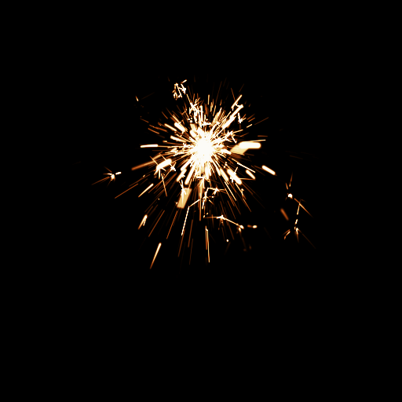













03 · 实践成果 · 仙女棒
仙女棒：多类火星在烘焙阶段合成
13 → 1
通用母子分叉
每平台 1 个 Main、1 张主序列
UE 实录位
由讲者放入实际试放视频
母粒事件绑定子粒，继承运动与多级分叉。
Ramp 与 Cutout 仍分别输出。
历史单层独看 · 4.9.84（时刻不同，各图独立缩放）
核心
细丝
金丝
短火星
母粒
一级分叉
延迟分叉
碎火星
粗碎片
暗红余烬
圆形余烬
近远火星
炽热点
合成回放 · 4.9.118
三角洲行动 VFX · 烟花工具链与工作方法
Notes:
【朗读稿】
仙女棒的复杂度来自多种火星与层级关系。原Blender工程已经积累13类发射层，后来迁移为通用母子分叉：子粒跟随父粒事件出生，继承部分运动，再产生后续碎片和余烬。复杂运动在烘焙阶段合成，当前候选每个平台只需一个Main发射器和一张64帧主序列，另外保留Ramp和Cutout。下方13格展示历史结构，右下独立画面播放当前候选素材的真实解帧。上方留给实际UE录屏，不能用素材回放替代实机观感。
【补充与核验，不朗读】
13图为4.9.84单层独看且采样时刻不同，不是Blender渲染，不是当前4.9.118逐层像素叠加。动态为4.9.118真实atlas按既有Pack解帧公式回放，不含UE材质、压缩、Bloom；UE观感待验收。13→1是制作结构到运行主序列的归并，不是测得13倍性能提升。
【依据】
F:/FireWorksLab/analysis/local/20261030_PPT第四版_Codex/reports/evidence_media.md
F:/FireWorksLab/analysis/results/SparkGraph/来源.json
F:/FireWorksLab/analysis/results/GraphFraming/SGS1/candidate/Sparkler_Graph.zip

Slide 16
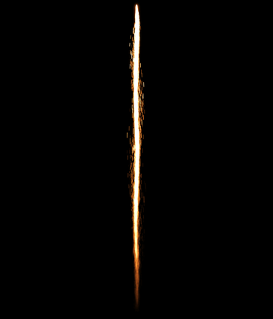
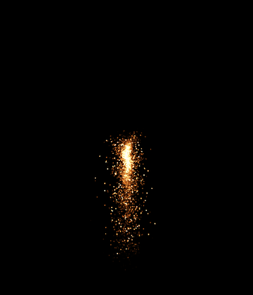
03 · 实践成果 · 升空尾缀
升空尾缀：分段表达与采样分配
分段素材解帧 · 4.9.75 历史包
帧预算按屏幕位移分配
Δp = ∫ v₉₀(t) dt × pixelsPerMeter
800 m / 1080p 条件下，
约 0.77 px 为项目经验线。
历史版本 | L / M / S 总帧数 | 上升段最慢
4.9.26 | 253 / 126 / 102 | 分阶段分配
4.9.31 | 256 / 128 / 96 | 30 / 15 / 30 fps
近段循环
远段长轨迹
按粒子年龄与内容拆分，
各段独立回放，不是相机距离 LOD。
帧更密也有代价：L 单格曾缩至 128×512，
近看细节变软，需要同时检查空间精度。
三角洲行动 VFX · 烟花工具链与工作方法
Notes:
【朗读稿】
尾缀分成近段循环和远段长轨迹，近远指粒子年龄与内容表示，不是相机距离LOD。左边用一个真实历史包分别回放两段素材。右边保留早期帧预算的推导：把速度积分成位移，再按观看条件换成屏幕像素，让运动快的阶段获得更多采样。800米和1080p下的0.77像素只是项目经验线，换镜头要重新标定。时间采样更密可能压缩单格分辨率，L曾因此近看变软，所以流畅与清晰需要一起检查。
【补充与核验，不朗读】
视频4.9.75与表格4.9.26/31分开，不当作同一轮前后实验。4.9.75包10发射器，仅展示RiseLoop/TrailFar，不称全包仅2层。动态不含世界位移，非UE实录。当前库存各尺寸实现不同，Hero/XS等不强套此结构。
【依据】
F:/FireWorksLab/analysis/local/20261030_PPT第四版_Codex/reports/evidence_media.md
F:/FireWorksLab/协作/提示词/分享PPT交接_2026-10-29/第二版重制交付/核验依据/verify_A4.md
F:/FireWorksLab/tool/src/js/31_plan40.js
F:/FireWorksLab/tool/CHANGELOG.md

Slide 17
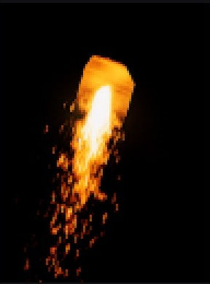
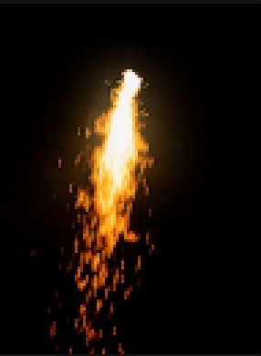
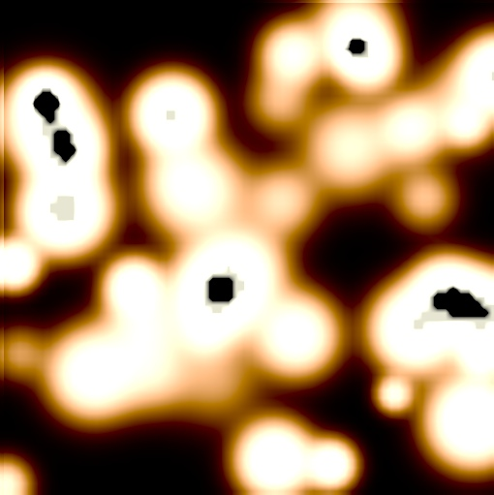

03 · 实践成果 · 问题修复
方头与黑点：分开定位，再固化规则
方头 · UE 同条件对照
亮部黑块 · Ramp 机制模拟
旧序列 + 黑末格
封顶 253 + 黑末格
现状
NoMip 对照
EmissiveDissolve 0.98 已获用户确认，
写入导出与导入，原护栏保留。
PC 主序列采用 NoMip。
手游保留 Mip 与流送，最大 1024。
另一路淡出黑点已改用 Alpha，
新写法仍待 UE 验证。
同机位、同低档、同刻 6.8 秒
三角洲行动 VFX · 烟花工具链与工作方法
Notes:
【朗读稿】
这页把两类常见问题放在一起，但分别说明证据。左边是低档同机位同刻的UE对照，最终PC主序列采用NoMip，手游则按性能约束保留Mip与流送。右边是Ramp末格机制复现，不是UE实机前后。实际项目中，用户确认EmissiveDissolve设为0.98有效，这项处理进入导出和导入规则，同时保留黑末格与灰度封顶护栏。另外，RGB变黑但Alpha不消失造成的淡出黑点，已改为Alpha淡出，参数修订与实机验证仍分开记录。
【补充与核验，不朗读】
左图只裁切不增亮/锐化。右图来自用户附件同源机制模拟，既非0.98前后实验也非UE录屏。BC7/错配根因未确证。另一路RT6LE3→LE4 Alpha黑点未有UE验收，不能声称三项都实机通过。
【依据】
F:/FireWorksLab/analysis/results/LOWQ_FIX_20261018/方案与对比.md
F:/FireWorksLab/analysis/local/20261030_PPT第四版_Codex/reports/evidence_media.md
F:/FireWorksLab/协作/提示词/分享PPT交接_2026-10-29/第二版重制交付/核验依据/verify_A4.md

Slide 18
03 · 实践成果 · 流程展示
完整流程演示
01
选择模板并调参
02
导出双平台素材
流程录屏位
03
调参、出图、接入、编排与 UE 试放
检查与导入资源
04
分段编排与出表
05
UE 试放
三角洲行动 VFX · 烟花工具链与工作方法
Notes:
【朗读稿】
这一段用同一个效果展示完整流程：选择模板调参，导出PC和手游素材，检查并接入资源，在工作台里组织片段和段落，生成导演表后回到UE试放。讲解重点是每一步交付什么，以及下一步如何读取它。
【补充与核验，不朗读】
此处是用户计划自行补入的完整流程录屏。框为原生可编辑占位对象，未伪造实际完成录像。建议90–120秒，由讲者决定最终长度。
【依据】
用户本轮明确要求保留一页流程展示

Slide 19
04 · 分享与方法
工作方法：明确需求、建立规范、结果把关
01
明确需求
写清目标、约束和验收标准
人的职责
先拆效果原理，再选择最简单的实现。
方向与参考
美术取舍
整合与 UE 验收
02
建立规范
按效果、工具与编排分配职责
执行前读取宪章与交接，修复写回规则。
工具中的沉淀
无效参数给出原因
颜色与间距用令牌
稳定结果保留配方
03
结果把关
让同条件对照支持判断
区分实现、自检和用户认可，保留可回退版本。
三角洲行动 VFX · 烟花工具链与工作方法
Notes:
【朗读稿】
最后把这次经历整理成三步。先明确需求，把目标、约束和验收标准讲清楚，先拆原理再做技术选择。然后建立规范，按效果、工具和编排分工，每轮执行读取宪章与交接，把修复写回工具。最后用真实结果把关，区分实现完成、自检通过和用户认可。参数无效时给出原因，界面用共同令牌维护一致性，稳定效果保留配方。AI可以承担推导与实现，我仍需要负责方向、美术取舍和最终UE验收。
【补充与核验，不朗读】
依据第三版23重写的单页候选。共用颜色令牌已落地，不表示所有组件/字阶已全部统一。角色与团队协作保留，不将程序/性能组工作归为个人独立完成。 补充工作量口径：既有A1复核基线fffafe28，仓库2216个祖先提交（约2200），其中352条gpu:、80条user:；烘焙器约200个版本记录。提交不能等同个人手工劳动或有效功能数。现存466份导出清单记录1971次主序列PNG、4022次素材PNG输出，含版本重复，不与最终库存张数相加。个人承担需求、参考、美术取舍、AI任务组织、集成与验收；导演蓝图与程序共同设计，贴图规范与性能组约定。
【依据】
F:/FireWorksLab/协作/提示词/分享PPT交接_2026-10-29/第三版交付/讲稿_第三版.md
F:/FireWorksLab/协作/提示词/分享PPT交接_2026-10-29/第二版考证/A5_方法论与设计系统.md
F:/FireWorksLab/tool/design-system/tokens.json
F:/FireWorksLab/协作/参数宪章.md
F:/FireWorksLab/协作/交互宪章.md

Slide 20
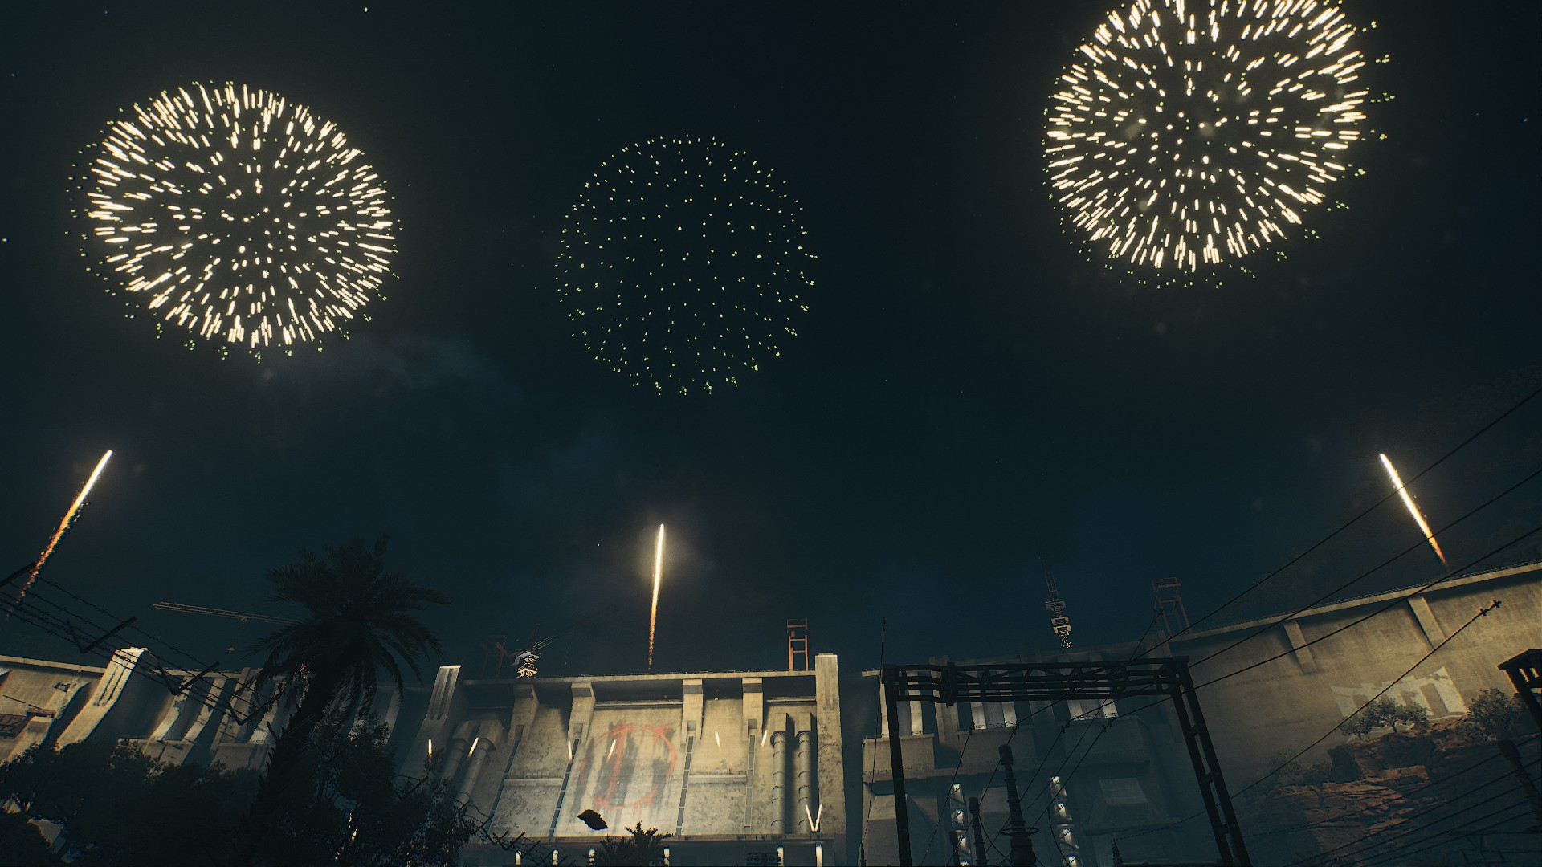
Thank
Notes:
【朗读稿】
谢谢。
【补充与核验，不朗读】
用户要求的独立结束页，使用已有UE截图，不生成虚构烟花成果。
【依据】
F:/FireWorksLab/协作/提示词/分享PPT交接_2026-10-29/素材/01_封面_UE跨年秀.jpg

